Slide 1
দলীয় কাজ
কিভাবে একটি ফাইল বা ডকুমেন্ট সংরক্ষণ করা যায় ?
কোনো ডকুমেন্ট কাট,কপি ও পেস্ট করার নিয়ম লিখ।

Slide 2
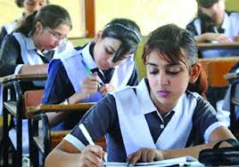
মুল্যায়ন
1. ওয়ার্ড প্রসেসিং কি ?
2. ওয়ার্ড প্রসেসর দিয়ে কোনো কিছু লিখতে গেলে প্রথমে আমাদের কী প্রয়োজন হয় ?
3. মাইক্রোসফট ওয়ার্ডের বিভিন্ন টুলবার পরিচিতি ?

Slide 3
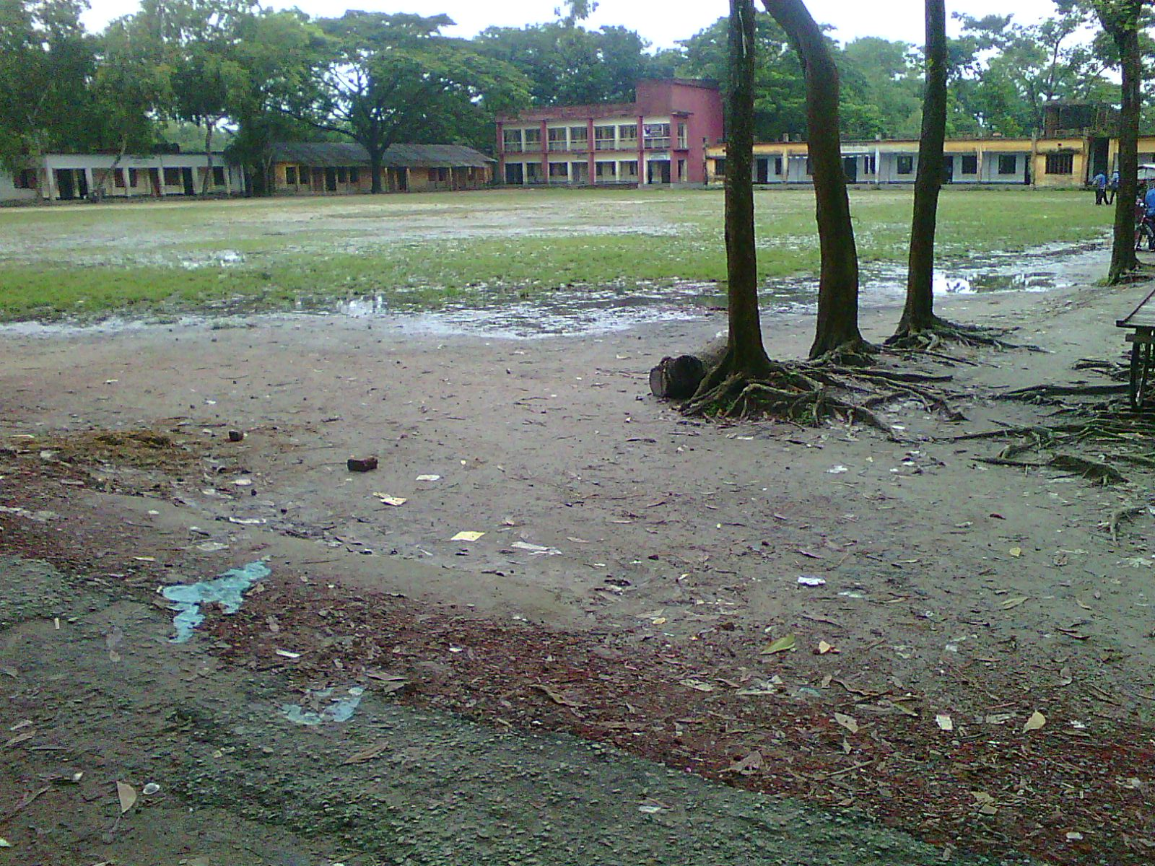
বাড়ির কাজ
মাইক্রোসফট ওয়ার্ড এ কাজ করার সুবিধা বর্ণনা কর ?

Slide 4
ওয়ার্ড প্রসেসিং
ক্লাসের সবাইকে ধন্যবাদ জানিয়ে শেষ করছি

